Slide 1
EFECTOS
Cuidados Post - Tratamiento
Dr. Arturo Meza Herrera
Medicina Paliativa y
Manejo Integral del Dolor
Agosto, 2025

Slide 2
EFECTOS ADVERSOS TIPOS
Efectos originados durante la administración del fármaco:
Extravasación
Reacciones de hipersensibilidad
Efectos secundarios debido a la citotoxicidad

Slide 3
REACCIONES DE HIPERSENSIBILIDAD CONCEPTOS BÁSICOS:
Entidad poco frecuente. Incidencia <5% de los pacientes tratados.
Ocasionalmente pueden ser graves y comprometer la vida del paciente.
Ocurren durante la infusión o unas horas después.
Reacción de hipersensibilidad de tipo I:
  Manifestaciones cutáneas: urticaria, prurito.
  Síntomas respiratorios: broncoespasmo, angioedema.
  Síntomas cardiovasculares: taquicardia, hipotensión, shock.
  Síntomas prodrómicos: mareo, escalofríos, ansiedad.

Slide 4
REACCIONES DE HIPERSENSIBILIDAD CONCEPTOS BÁSICOS:
La dosis de prueba antes de infundir el fármaco y las precauciones a tomar durante la infusión, reducen el riesgo de hipersensibilidad.
Protocolos de profilaxis para fármacos con elevada incidencia de reacciones de hipersensibilidad: reducen frecuencia e intensidad de las mismas.
Fármacos que originan hipersensibilidad:
  Paclitaxel (Taxol®)
  Docetaxel (Taxotere®)
  Etopósido
  Bleomicina
  Asparraginasa

Slide 5
REACCIONES DE HIPERSENSIBILIDAD ACTITUD:
Detener de inmediato la infusión del medicamento y mantener la vía con un suero salino.
Colocar al paciente en posición cómoda.
Notificar al médico.
Mantener la permeabilidad de las vías aéreas y monitorizar signos vitales.
Administrar medicamentos según prescripción (corticoides, antihistamínicos, adrenalina).
Anotar el incidente en la hoja de enfermería del paciente.

Slide 6
REACCIONES DE HIPERSENSIBILIDAD TAXANOS:
PACLITAXEL:
  Incidencia sin premedicación: 30%. Con profilaxis:
<5%.
  La mayoría de las reacciones ocurren en la 1ª administración y en los 10 primeros minutos de la infusión.
  Profilaxis:
30 minutos antes de iniciar el tto: Dexametasona 12 mg i.v.
Difenhidramina 5 mg i.v. Ranitidina 50 mg i.v.
Si hipersensibilidad previa: prolongación de la infusión (1-3 horas)
y aumentar dosis de corticoides

Slide 7
REACCIONES DE HIPERSENSIBILIDAD TAXANOS
DOCETAXEL:
  Reacciones de HS similares a paclitaxel.
  Síndrome de retención hídrica de predominio en EEII tras administraciones repetidas.
  Profilaxis:
Dexametasona 8 mg v.o. cada 12 horas durante 3 días (días -1 a +1)
+/- Polaramine 5 mg i.v.
30 minutos
antes
Ranitidina 50 mg i.v.

Slide 8
REACCIONES DE HIPERSENSIBILIDAD OTROS FÁRMACOS:
ANTRACICLINAS:
  Escasas reacciones de hipersensibilidad.
  Enrojecimiento cutáneo en la zona de infusión, sobre todo tras la 1ª administración.
  Corticoides y antihistamínicos para prevenir recidivas.
BLEOMICINA:
  Reacción febril frecuente durante la infusión.
  Ocasionalmente reacción anafilactoide (diaforesis,
confusión y disnea). Más común en el 1º o 2º tto.
  Tto: hidratación, corticoides y antihistamínicos.

Slide 9
REACCIONES DE HIPERSENSIBILIDAD OTROS FÁRMACOS:
EPIDOFILOTOXINAS (ETOPÓSIDO/TENIPÓSIDO):
  Infusión rápida puede causar hipotensión. Se evita alargando la administración más de 30 minutos.
PLATINOS (CISPLATINO/CARBOPLATINO/OXALIPLATINO):
  Frecuencia de reacciones aumenta con los sucesivos ciclos.
  Puede probarse tolerancia a otro fármaco del grupo.

Slide 10
REACCIONES DE HIPERSENSIBILIDAD ANTICUERPOS MONOCLONALES:
RITUXIMAB:
  Reacciones de HS frecuentes en la 1ª infusión, por lo que el ritmo de la misma se aumentará después progresivamente, si no hay incidencias.
  Síndrome pseudogripal. A veces con broncoespasmo e hipotensión.
  Premedicación: Paracetamol 1 gr i.v y Polaramine 1 ampolla i.v.
  Si se reinicia el tto: hacerlo a la mitad del ritmo de infusión con el que ocurrió la reacción y después valorar el aumento progresivo.
TRASTUZUMAB:
  1ª dosis en 90-120 minutos.
  Siguientes dosis: 30-45 minutos.
  Mayoría de reacciones son leves y se solucionan disminuyendo ritmo de infusión.
CETUXIMAB:
  Premedicación con antihistamínicos y corticoides.
  A pesar de profilaxis: 3% de los pacientes tiene reacciones graves (90% en la 1ª infusión).
PANITUMUMAB:
  Reacciones graves: 1%.

Slide 11
EFECTOS SECUNDARIOS DEBIDO A LA CITOTOXICIDAD
ASTENIA
DIGESTIVOS
HEMATOLÓGICOS
CUTÁNEOS
PULMONARES
RENALES
CARDIACOS
NEUROLÓGICOS
HEPÁTICOS
SEXUALES
ÓRGENOS DE LOS SENTIDOS
COGNITIVOS
TARDÍOS

Slide 12
ASTENIA
Sensación de agotamiento físico, emocional y mental persistente, producido por la propia enfermedad o por el tto.
Complicación muy frecuente: 90% de los pacientes.
Situaciones concurrentes que influyen en la percepción del cansancio: anemia, dolor, distrés emocional, insomnio, desnutrición,…

Slide 13
TOXICIDAD GASTROINTESTINAL
MUCOSITIS
NAÚSEAS/VÓMITOS
DIARREA
ESTREÑIMIENTO
ALTERACIONES DEL GUSTO
ANOREXIA

Slide 14
MUCOSITIS
Resultado de la acción de los citotóxicos sobre las células rápidamente proliferantes del epitelio basal de la mucosa GI.
Inflamación de la mucosa del tracto digestivo (boca ano). Estomatitis, esofagitis, enteritis, proctitis.
Frecuencia:
  35-40% de los pacientes que reciben QT.
  76% de los pacientes trasplantados M.O.
  100% de los pacientes que reciben RT sobre cavidad oral.
Factores de riesgo: patología dental, boca mal cuidada, tto con RT concomitante,…

Slide 15
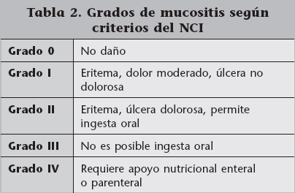
MUCOSITIS
CLÍNICA:
-Inicio: sensación de
quemazón en mucosa oral.
-Eritema de la mucosa oral.
-Ulceración. Dificultad en la
deglución.
-Sobreinfección de úlceras por hongos o bacterias, que puede servir de puerta de entrada al resto del organismo (especialmente si se asocia a neutropenia).

Slide 16
MUCOSITIS
Predispone a infecciones secundarias y dificultad para la
alimentación.
Duración media: 14 días.
Mecanismos de producción:
  Mucositis por toxicidad directa de la QT sobre las célula de la capa basal epitelial de las mucosas.
Aparece entre la 2ª y 3ª semana del tto.
  Mucositis por toxicidad indirecta, producida por el efecto citotóxico sobre la M.O. Aparece a los 7-14 días postQT, se asocia a neutropenia y su recuperación se asocia al aumento de las cifras de leucocitos.

Slide 17
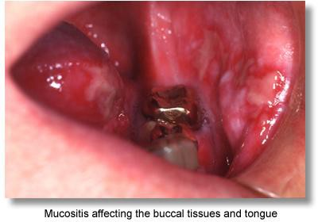
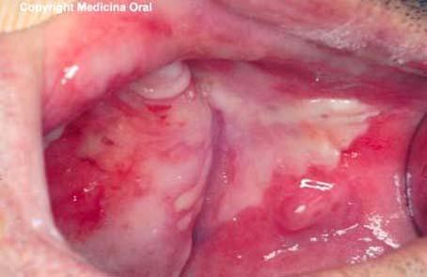
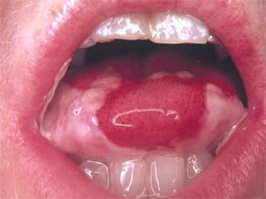
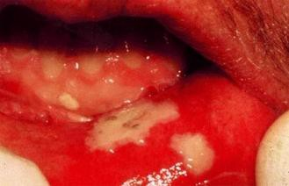
MUCOSITIS
METOTREXATE, 5-FU, CAPECITABINA, DOXORRUBICINA, ACTINOMICINA D, MITOXANTRONE, BLEOMICINA, VINCRISTINA, VINBLASTINA, ETOPÓSIDO

Slide 18
MUCOSITIS
TRATAMIENTO:
  Higiene bucal adecuada. Cepillo suave y enjuagues orales (bicarbonato sódico, agua con sal, evitar colutorios con alcohol).
  Evitar alimentos ácidos, picantes, muy calientes o fríos.
  Evitar sustancias irritantes: tabaco, alcohol, especias.
  Enjuagues con anestésicos tópicos (lidocaína+nistatina+manzanilla+agua).
  Clorhexidina para mejorar higiene oral.
  Nistatina: prevención y tto de la candidiasis.
  Gel de prostaglandinas: favorece epitelización de úlceras.
  Tratamiento de la sobreinfección por hongos o bacterias.
  Analgésicos orales.

Slide 19
NÁUSEAS/VÓMITOS
Causas: toxicidad de la QT y RT sobre región gastrointestinal, hepática o cerebral.
Factores predisponentes:
  Incidencia y severidad de las náuseas o vómitos en QT previas.
  Alcoholismo (menor frecuencia).
  Edad (más frecuente en jóvenes).
  Sexo (más frecuente en mujeres).
  Desequilibrios electrolíticos (hipercalcemia, deshidratación,..).
  Invasión o crecimiento tumoral en región gástrica, hígado o cerebro.
  Estreñimiento.
  Fármacos asociados (opioides).
  Infecciones concomitantes.
  Alteraciones del estado de ánimo: depresión, ansiedad, miedo.

Slide 20
NÁUSEAS/VÓMITOS
Tipos:
  N/V agudos: aparecen desde los primeros minutos de la QT hasta las 24 horas después del tto. Máxima incidencia y severidad en las primeras 4-8 horas.
  N/V diferidos o retardados: a partir de las 24 horas de la QT. Mayor incidencia que los agudos. Máxima incidencia y severidad entre las 48 y 72 horas, pudiendo durar hasta 6-7 días.
  N/V anticipatorios: en pacientes que han presentado N/V severos en ciclos previos.

Slide 21
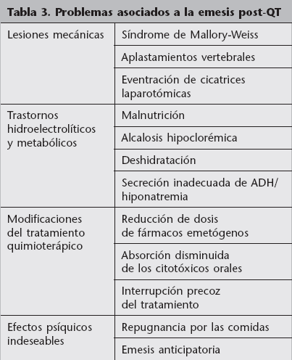
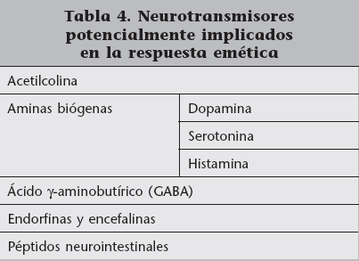
NÁUSEAS/VÓMITOS

Slide 22
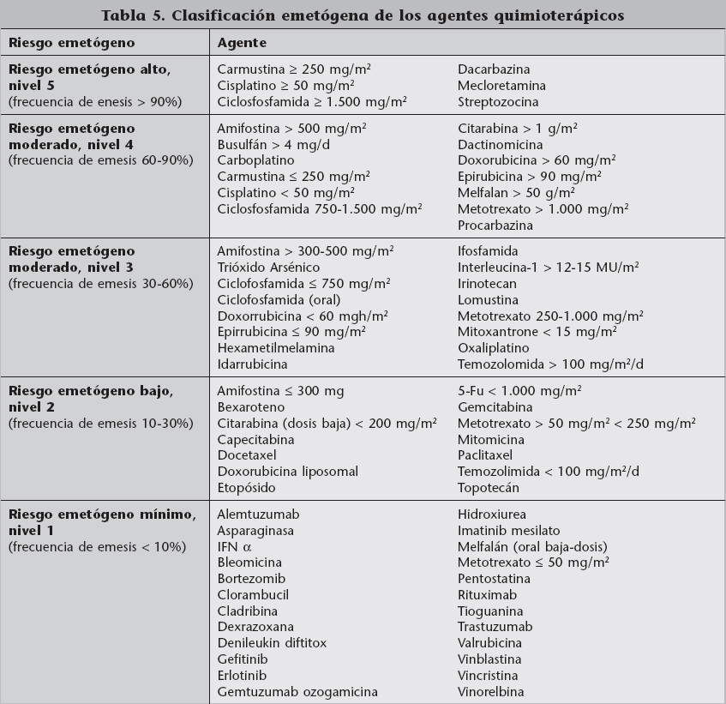
NÁUSEAS/VÓMITOS

Slide 23
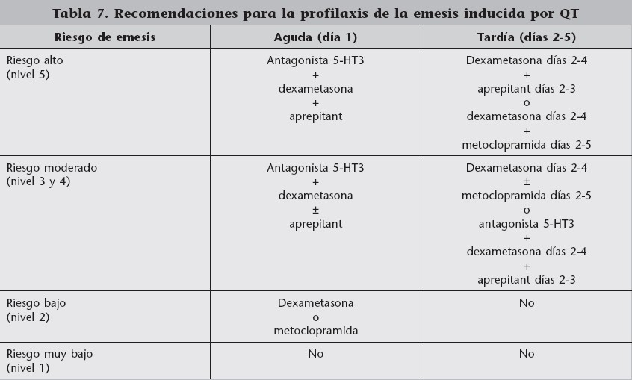
NÁUSEAS/VÓMITOS
TRATAMIENTO:
◻ El mejor tto es la prevención. Profilaxis antiemética según el riesgo emetógeno de cada fármaco.

Slide 24
NÁUSEAS/VÓMITOS
TRATAMIENTO:
  Antagonistas de los receptores de dopamina: clorpromacina(largactil®), haloperidol, metoclopramida (primperan®).
  Antagonistas de los receptores serotoninérgicos: ondansetrón (Zofrán®,Yatrox®), Granisetrón (Kytril®), Palonosetrón (Aloxi®).
  Corticosteroides: dexametasona.
  Antagonista de la sustancia P: aprepitant (Emend®).
Utilidad frente a los QT más emetógenos y en N/V diferidos.
  Benzodiacepinas: para náuseas anticipatorias.

Slide 25
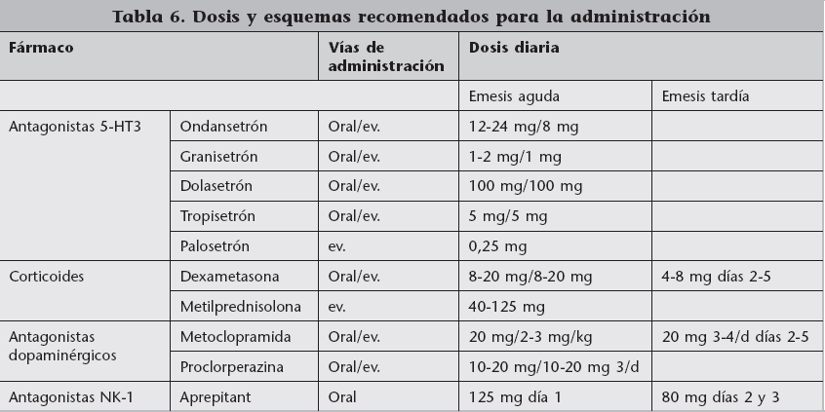
NÁUSEAS/VÓMITOS

Slide 26
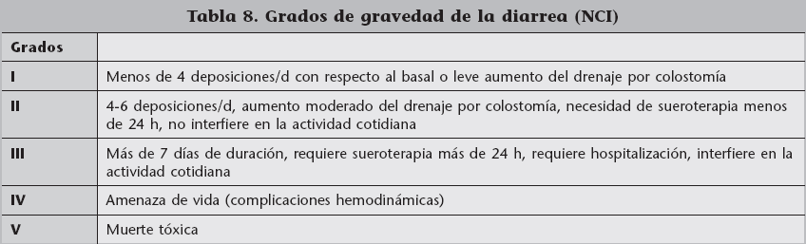
DIARREA
Evaluación de la severidad en función del nº deposiciones/día, presencia deposiciones nocturnas, necesidad de tto i.v, presencia de moco y/o sangre en heces.
Signos/Síntomas de gravedad: fiebre, neutropenia, sangrado franco, dolor abdominal moderado/severo, deshidratación.

Slide 27
DIARREA
Tratamiento:
  Ingerir abundantes líquidos (sueroral®, bebidas isotónicas).
  Dieta astringente (arroz, manzana, plátano,…)
  Evitar alimentos con lactosa, cafeína, bebidas gaseosas, alimentos grasos, alimentos con fibra,..
  Loperamida (Fortasec®): dosis inicial de 2 cápsulas juntas y posteriormente 1 cápsula tras cada deposición, hasta un máximo de 8 al día.
  Ciprofloxacino: añadir cuando la diarrea persiste más de 48 horas a pesar del tto con loperamida.
5-FLUOROURACILO. IRINOTECÁN. TOPOTECÁN. METOTREXATE. DOCETAXEL

Slide 28
ESTREÑIMIENTO
Factores de riesgo: mujeres, tratamiento con opioides, fármacos antieméticos, disminución del ejercicio físico, deficiencias nutricionales.
La identificación precoz del problema contribuye a evitar cuadros potencialmente graves (obstrucción intestinal) así como problemas menores pero muy molestos (hemorroides y fisuras anales).
Tratamiento:
  Dieta rica en fibra y abundante agua.
  Ejercicio físico moderado diario
  Laxantes: formadores de masa, emolientes, osmóticos, estimulantes.
VINCRISTINA. VINBLASTINA. CISPLATINO

Slide 29
ALTERACIONES DEL GUSTO
Sabor metálico e insípido.
Se recomienda ingerir alimentos fríos o templados para enmascar su sabor.
Utilizar aderezos (vinagre, limón).
Tratar problemas dentales.

Slide 30
ANOREXIA
Puede ser grave, conduciendo a la desnutrición y pérdida severa de peso.
Tratamiento:
  Ejercicio suave para estimular el apetito.
  Comer en compañía y en ambiente atractivo.
  Comer alimentos variados, altos en proteínas.
  Comer en cantidades pequeñas y con más frecuencia (5-6 comidas/día).

Slide 31
ENTERITIS NEUTROPÉNICA
Celulitis agranulocítica en íleon terminal y ciego.
Relación con invasión bacteriana de la mucosa ileocecal ulcerada por la acción de la QT.
Clínica: paciente con neutropenia severa y:
  Fiebre
  Dolor abdominal en cuadrante inferior derecho.
  Peritonismo.
  Diarrea con restos hemáticos.
Tratamiento:
  Formas leves: tto conservador (AB amplio espectro).
  Mala evolución: cirugía.

Slide 32
TOXICIDAD HEMATOLÓGICA
La gran mayoría de los citostáticos producen mielosupresión, dado que las células hematopoyéticas están en constante renovación y esto las hace muy vulnerables.
La depresión de la M.O. es la toxicidad limitante de dosis
más común de la QT.
Deben realizarse hemogramas con intervalos regulares
durante la QT.
ETOPÓSIDO. METOTREXATE. CICLOFOSFAMIDA. DOXORRUBICINA 5-FU. CISPLATINO. MITOMICINA-C
■
La duración de la mielosupresión depende del esquema quimioterápico (fármacos, dosis, duración, vía de admon) y del paciente (edad, estado nutricional, tratamientos previos).
Aparece entre la primera y la tercera semana tras el tratamiento.

Slide 33
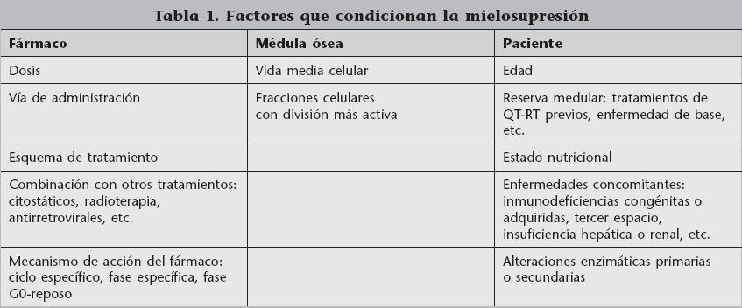
TOXICIDAD HEMATOLÓGICA

Slide 34
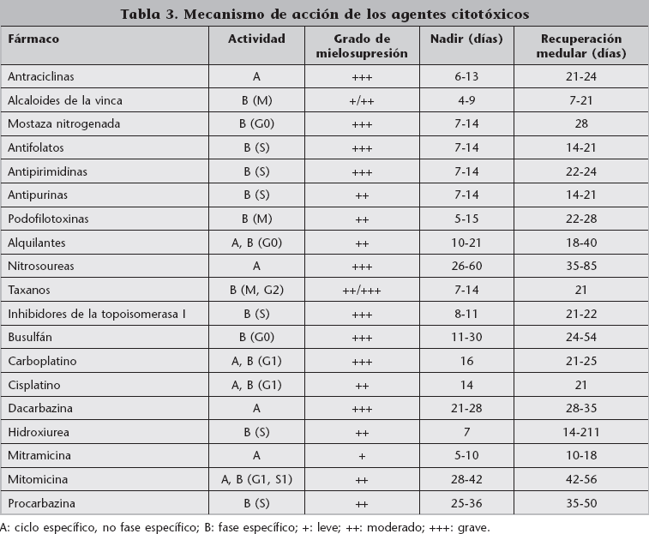
TOXICIDAD HEMATOLÓGICA

Slide 35
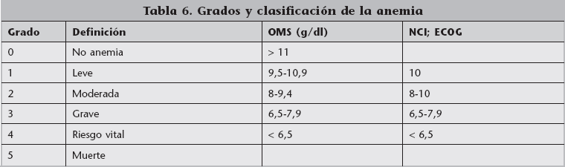
ANEMIA
Disminución de los niveles de Hb por debajo de 12 g/dl.
75% de los pacientes en tto con QT o RT presentan anemia moderada (Hb: 8-12 g/dl).
Factores: tipo y dosis de citostático, tipo de tumor (linfomas, pulmón, ovario,…).

Slide 36
ANEMIA
Clínica: palidez, mareos, fatiga, disnea, palpitaciones, irritabilidad, insomnio.
Tratamiento:
  Transfusiones de hematíes
  EPO: en pacientes con Hb<10. Cada 3 semanas.
  Descartar déficit de hierro.

Slide 37
NEUTROPENIA
Reducción de la cifra de neutrófilos por debajo de 2000 cels/mm³. Neutropenia severa <500 neutrófilos/mm³.
Se observa entre el 7º y 10º días tras la QT y dura hasta los 14-21 días.
Principal complicación: INFECCIÓN. El riesgo aumenta con el grado y la duración de la neutropenia.
Neutropenia febril: Tª>38ºC durante más de 1 hora o una determinación aislada >38.3ºC y con un recuento de neutrófilos <500/mm³. URGENCIA ONCOLÓGICA!!

Slide 38
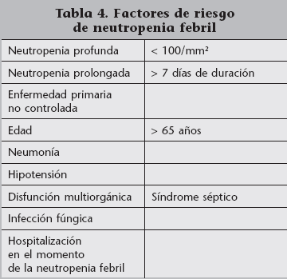
NEUTROPENIA
Factores de riesgo de infección en pacientes neutropénicos:
  Tipo de cáncer (neoplasias hematológicas).
  Tipo e intensidad de la QT.
  Edad≥60 años.
  Enf. Concomitantes.
  Mal estado nutricional.
  Cáncer en progresión.
  Neutrófilos<100.
  Alteración hepática o renal.
  Deshidratación.
  Hipotensión

Slide 39
NEUTROPENIA
Factores estimulantes de colonias de granulocitos (G-CSF):
  Profilaxis primaria: en pacientes con alto riesgo de desarrollar neutropenia febril (esquema TAC, AT,…).
  Profilaxis secundaria: en pacientes que desarrollaron neutropenia febril en ciclos previos.

Slide 40
NEUTROPENIA
Tto neutropenia febril: junto con el tto antibiótico en pacientes en los que se prevea un alto riesgo de complicaciones asociadas a la infección y tengan factores de mal pronóstico ( <100 neutrófilos, neutropenia larga duración >10 días, hipotensión, >65 años, enfermedad primaria no controlada, neumonía, disfunción multiorgánica, infección fúngica).
Viá SC. 24-72 horas tras finalizar el tto de QT.

Slide 41
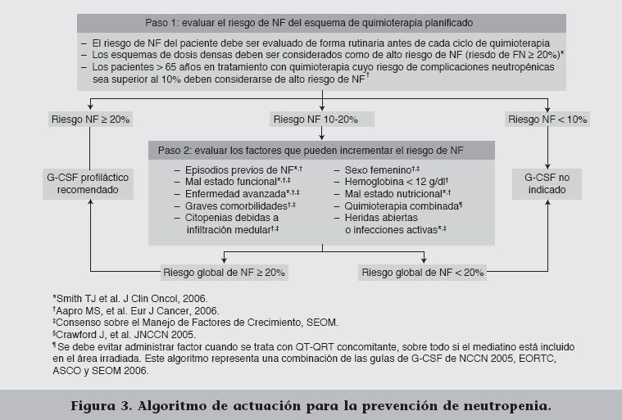
NEUTROPENIA

Slide 42
TROMBOPENIA
Disminución del recuento de plaquetas (<100.000- 150.000/l).
Se manifiesta entre el dia 10 y 14 tras la QT.
Principal complicación: HEMORRAGIA.
Se debe instruir al paciente sobre los siguientes datos sugestivos de trombopenia:
Hemorragia gingival
Petequias, hematomas.
Epistaxis.
Prevención sangrado piel:
Hipermenorrea Hematuria Hematemesis
Presionar fuerte en la zona de venopunción durante 3-5
minutos.
Evitar actividades físicas que pueden causar lesiones.
Afeitarse con maquinilla eléctrica.

Slide 43
TROMBOPENIA
Prevención sangrado mucosas:
  No tomar AAS.
  Utilizar cepillo de dientes blando y no usar hilo dental.
  Usar lociones y lubricantes para la piel, labios y nariz.
Indicaciones transfusiones plaquetas:
  Pacientes con leucemia aguda o trasplante de M.O. con plaquetas<10x109/l o con plaquetas 10-20 x 109/l si existe sangrado, fiebre, mucositis severa, anormalidades de la coagulación.
  Pacientes con tumores sólidos con plaquetas<10.000/l.
En tumores de vejiga o tumores necróticos con cifras
<20.000/l.
  Si existe urgencia qca o es necesario realizar procedimiento invasivos, se realizará transfusión profiláctica si la cifra es <50.0000/l.

Slide 44
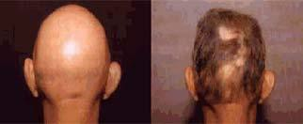
TOXICIDAD CUTÁNEA ALOPECIA
Es una de la manifestaciones con más repercusión psicológica para el paciente.
Suele aparecer en un plazo de 10-15 días después de la administración de la QT.
Puede caerse todo el pelo en un día o ir disminuyendo gradualmente.
Se pueden perder las cejas, pestañas y el vello del cuerpo.
Es reversible al cesar la administración del fármaco, pero el pelo puede volver a crecer con un color o textura diferente.

Slide 45
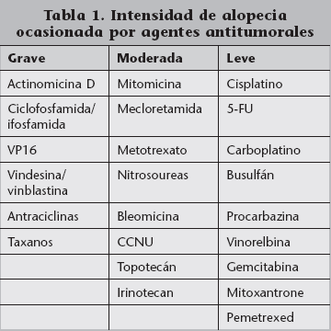
ALOPECIA

Slide 46
ALOPECIA
Utilizar champús neutros.
Usar cepillos suaves.
No utilizar horquillas, gomas, lacas ni secadores.
Prescindir de tintes y permanentes.
Evitar exposición solar.
DOXORRUBICINA. EPIRRUBICINA. PACLITAXEL. CICLOFOSFAMIDA.
VINBLASTINA. DOCETAXEL. CISPLATINO. ETOPÓSIDO. CARMUSTINA

Slide 47
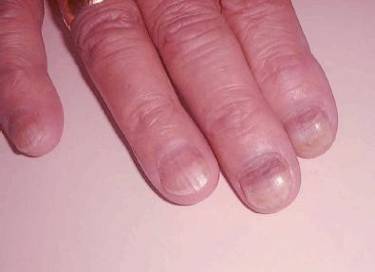
TOXICIDAD CUTÁNEA HIPERPIGMENTACIÓN
Fotosensibilización
Utilizar cremas protectoras con alto filtro solar y protectores solares físicos.
El 5-FU puede producir hiperpigmentación que
sigue trayecto de las venas.
Hiperpigmentación en estrías en tórax:
METOTREXATE. 5-FU. ACTINOMICINA-D. CICLOFOSFAMIDA
■
bleomicina.
Hiperpigmentación ungueal con banda horizontal o vertical de color marrón o azul: ciclofosfamida, doxorrubicina, bleomicina, docetaxel, 5-FU.
Bandas hiperpigmentadas en el pelo: metotrexate.

Slide 48
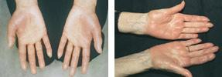
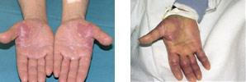
TOXICIDAD CUTÁNEA ERITRODISESTESIA PALMO-PLANTAR
Disestesias en palmas y plantas (alteraciones sensitivas, hormigueos) seguido de edema y eritema simétrico, intenso y bien delimitado.
■
Progresa a descamación, ulceración, infección y pérdida de función.
DOXORRUBICINA. CAPECITABINA. CITARABINA. DOCETAXEL.
5-FU. GEMCITABINA. VINORELBINA
Se trata interrumpiendo o disminuyendo la dosis del fármaco.
Suele curar en 2-4 semanas tras finalizar el tto.

Slide 49
TOXICIDAD CUTÁNEA NUEVAS DIANAS TERAPEÚTICAS
Los agentes que actúan sobre la diana del receptor de crecimiento epidérmico (EGFR) presentan toxicidad dérmica.
Recomendaciones:
  Gel de baño con avena o glicerina.
  Evitar cremas o geles con alcohol.
  Cremas de protección solar.
  Crema de corticoides.
  Manejo de piel seca.
  Manejo de erupción cutánea.
  Tto perionixis.

Slide 50
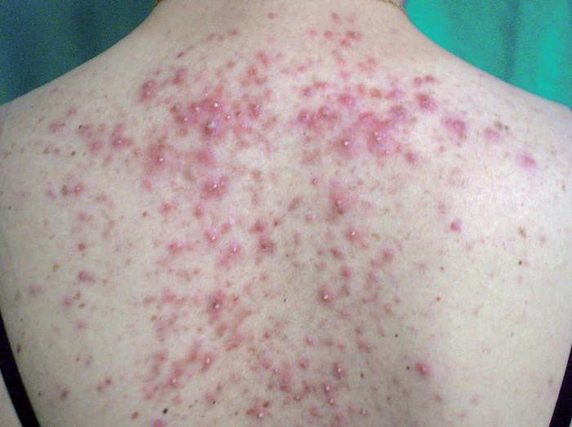
TOXICIDAD CUTÁNEA NUEVAS DIANAS TERAPEÚTICAS
Efecto adverso | Descripción | Frecuencia | Tiempo
Erupción cutánea (papulopustu lar) | Pápulas y pústulas sobre base eritematosa. Prurito | 60-80% | Inicio: 1-3 sem. Maximo: 3-5 sem
Perionixis y paroniquia | Eritema con descamación alrededor de los dedos. Dolor. Fisuras | 6-12% | Inicio: 2-4 meses
Cambios en el pelo | Alopecia. Pelo más corto y fino. Tricomegalia. | 5-6% | Inicio: variable. Desde 7 sem a varios meses
Piel seca | Sobre todo en zonas afectadas por la erupción cutánea | 4-35% | Después de la erupción
Mucositis |  |  | Inicio: durante tto 2-36%

Slide 51
TTO ERUPCIÓN CUTÁNEA INHIBIDORES EGFR
LEVE grado I
-Localizada
-Poco sintomática
-No altera actividades diarias
-No infección
-Continuar con fármaco a igual dosis.
-Monitorizar cambios de grado.
-Corticoides potencia intermedia: prednicarbato
(Batmen 1-2 aplic/dia) y gel con eritromicina (Loderm gel)
-Reevaluar en 2 sem.
MODERADA grado 2
-Generalizada
-Sintomática
-No sobreinfección
-Continuar fármaco a igual dosis.
-Monitorizar cambios de grado.
-Valorar antihistamínico.
-Corticoides de potencia intermedia: prednicarbato y gel con eritromicina.
-Tetraciclinas orales
-Reevaluar e 2 sem
-Reducir dosis o suspender fármaco.
-Monitorizar cambios de grado.
-Antihistamínico.
-Corticoides de potencia intermedia.
-Valorar corticoides orales.
-Antibióticos orales (Amoxicilina-clavulánico) y mupirocina
tópica (Bactroban)
-Reevaluar en 2 sem.
GRAVE grado 3-4
-Generalizada
-Muy sintomática
-Afecta calidad de vida
-Sobreinfectada

Slide 52
TOXICIDAD CUTÁNEA NUEVAS DIANAS TERAPEÚTICAS
Tipo de lesión | Sunitinib | Sorafenib | Imatinib
Eritema acral S.mano-pie | SI | SI | NO
Hemorragias subungueales | SI | SI | NO
Cambios en color de piel y pelo | SI | NO | SI
Eritema facial | NO | SI | NO
Edema periocular | RARO | NO | COMÚN
Fármacos con actividad inhibitoria sobre múltiples receptores con actividad tirosinkinasa:
  Imatinib
  Sorafenib
  Sunitinib.

Slide 53
TOXICIDAD PULMONAR
Toxicidad aguda:
  Aparece en el curso del tto.
  Tos, disnea y febrícula.
  Pneumonitis intersticial inflamatoria.
METOTREXATE. BLEOMICINA. PROCARBAZINA. BCNU. MITOXANTRONE
◻ Rx: infiltrados pulmonares algodonosos.
◻ Buen pronóstico.
Se resuelve con la suspensión del tto. En los casos más persistentes: corticoides.
Toxicidad tardía:
◻ Fibrosis pulmonar.
◻ Disnea, tos seca, debilidad, pérdida de apetito, pérdida de
◻ Tto en fases agudas: corticoides. En casos con fibrosis pul
BLEOMICINA. BUSULFAN. BCNU. MITOMICINA-C.
CICLOFOSFAMIDA. IFOSFAMIDA.
peso.
monar
severa instaurada: trasplante pulmonar.

Slide 54
TOXICIDAD RENAL
Muchos de los fármacos quimioterápicos o sus metabolitos se eliminan total o parcialmente vía renal y pueden producir lesiones en cualquiera de las estructuras que componen esta vía.
Prevención: asegurar correcta hidratación y ajustar la dosis de QT según función renal.
Toxicidad renal:
  Insuficiencia ren
  Prevención: hidr al tto.
SALES DE PLATINO. METOTREXATE.
IFOSFAMIDA. NITROSUREAS.
al aguda: CISPLATINO.
atación forzada con suero salino previo y posteriormente
Toxicidad vesical:
Cistitis hemorrá
Prevención: hid tóxicos).
gicas: ciclofosfamida, ifosfamida.
ratación y Mesna (antídoto que inactiva los metabolitos
CICLOFOSFAMIDA. IFOSFAMIDA.
Síndrome hemolítico-urémico:
Fallo renal prog
Aparece 6 mes
resivo asociado a anemia hemolítica microangiopática.
es después de finalizar el tto QT.
MITOMICINA C
Dosis-dependiente.

Slide 55
TOXICIDAD CARDIOVASCULAR
Toxicidad cardiaca
Toxicidad vascular:
  Enfermedad venooclusiva pulmonar.
  Enfermedad venooclusiva hepática.
  Síndrome microangiopático trombótico.
  Síndrome de Raynaud.
  Accidente cerebrovascular.
  Isquemia coronaria.
  Alteraciones de la tensión arterial.

Slide 56
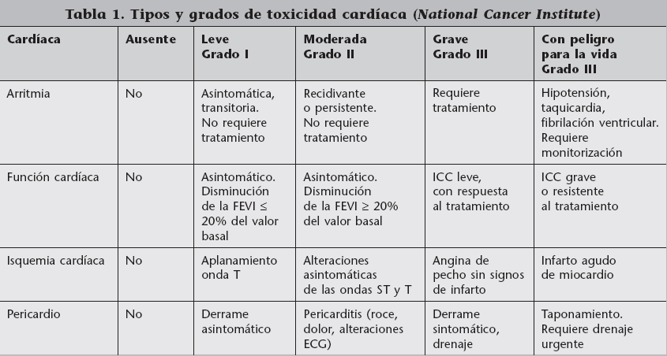
TOXICIDAD CARDÍACA

Slide 57
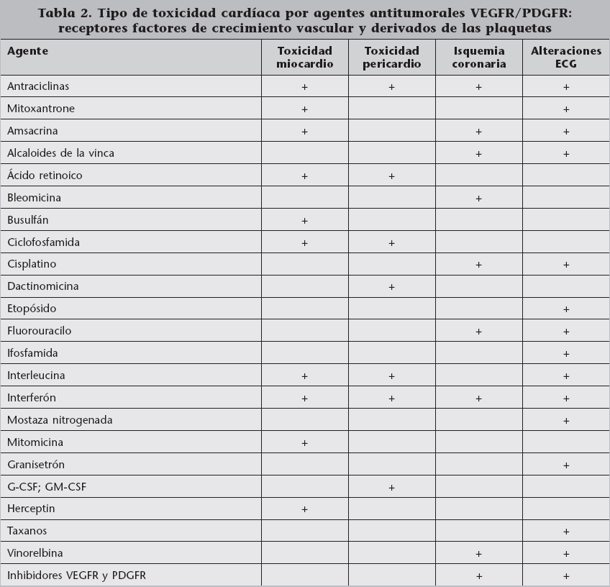
TOXICIDAD CARDIACA

Slide 58
TOXICIDAD CARDÍACA
Miocardiopatías quimioinducidas.
ANTRACICLINAS. TRASTUZUMAB. CICLOFOSFAMIDA
Arritmias cardiacas o procesos isquémicos.
IFOSFAMIDA. 5-FU. PACLITAXEL. INTERLEUKINA.

Slide 59
TOXICIDAD CARDÍACA PRESENTACIÓN CLÍNICA
Toxicidad aguda:
  Aparece de forma inmediata o en los días siguientes a la administración de la QT.
  No relación con la dosis administrada o acumulativa.
  Miopericarditis 2ª a la exposición directa del fármaco y los efectos de los picos de secreción de catecolaminas e histamina provocados por el mismo.
  Arritmias, prolongación del QT, anomalías en el segmento ST, extrasistoles auriculares y ventriculares, derrame pericárdico, fallo cardíaco.
Toxicidad subaguda:
  Puede aparecer hasta varios meses después de la última dosis. Frecuentemente en los 6 primeros meses.
  Taquicardia y/o disnea progresiva, pudiendo evolucionar a ICC y EAP.
Toxicidad tardía o diferida:
  Años después de haber completado el tto.
  Descompensación de una miocardiopatía subaguda o instauración súbita de una insuficiencia cardíaca.

Slide 60
PREVENCIÓN DE LA TOXICIDAD CARDIACA POR ANTRACICLINAS
Mecanismo más importante y sencillo: NO SOBREPASAR LA DOSIS UMBRAL TÓXICA
ACUMULATIVA a partir de la cual el riesgo de daño cardíaco es significativo.
Utilizar antraciclinas liposomales: daunorrubicina liposomal, doxorrubicina liposomal no pegilada y pegilada.
ANTRACICLINAS | DOSIS MÁX RECOMENDADA (DOSIS POR CICLO)
Doxorrubicina | 450-550 mg/m² (40- 75 mg/m²)
Daunorrubicina | 550 mg/m² (20-120 mg/m²)
Epirrubicina | 900 mg/m² (75-90 mg/m²)
Mitoxantrone | 160 mg/m² (10-12 mg/m²)

Slide 61
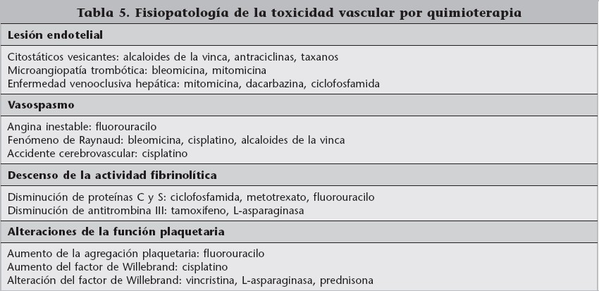
TOXICIDAD VASCULAR

Slide 62
ENFERMEDAD VENOOCLUSIVA PULMONAR
Estrechamiento u oclusión de vénulas pulmonares por material fibrinoso rico en tejido conectivo: Hipertensión pulmonar.
Clínica: insuficiencia respiratoria por hipoxia progresiva.
RX: infiltrado pulmonar difuso.
En linfomas, carcinoma de cabeza y cuello, carcinoma gástrico y glioblastoma tratados con combinaciones de QT a base de bleomicina, mitomicina, carmustina u otras nitrosureas.

Slide 63
ENFERMEDAD VENOOCLUSIVA HEPÁTICA
Oclusión no trombótica de las ramas intrahepáticas de las venas debido a un engrosamiento de la íntima por tejido colágeno reticular.
Clínica: dolor abdominal, hepatomegalia, ictericia y ascitis.
Mecanismo de producción desconocido:
  Lesión vascular directa por un citotóxico o metabolitos.
  Vasculitis alérgica.
20% de los pacientes con trasplante de M.O. tratados con busulfán, carmustina y ciclofosfamida.
Complicación grave.
Mortalidad: 50%.

Slide 64
SÍNDROME MICROANGIOPÁTICO TROMBÓTICO
Anemia hemolítica micrioangiopática, púrpura trombocitopénica trombótica y síndrome hemolítico urémico.
Clínica: insuficiencia renal, fiebre, alteración neurológica, trombopenia y anemia.
Mecanismo de producción inmune, por depósitos de inmunocomplejos del tumor o de los agentes citotóxicos.
En un 10% de los pacientes tratados con mitomicina con dosis acumulativas de 60 mg/m².
Otros fármacos: CDDP, bleomicina y vinblastina.

Slide 65
SÍNDROME DE RAYNAUD
Episodios transitorios de vasoconstricción de los dedos en respuesta a cambios de temperatura.
Estenosis arterial con fenómenos de arteriris y vasculitis.
Relación directa con la dosis acumulativa de bleomicina.
Cisplatino: alteraciones en los niveles de Mg que ocasionan vasoespasmo repetitivo con traumatismo en la luz vascular.
Alcaloides de la vinca: modifican el tono vascular.
Puede aparecer hasta 10 meses después de la QT y puede durar años.

Slide 66
ISQUEMIA CORONARIA
Incidencia en relación con 5-FU: 1.6-2.8%.
Otros fármacos: alcaloides de la vinca y etopósido.

Slide 67
ALTERACIONES DE LA TENSIÓN ARTERIAL
Hipertensión arterial:
  CDDP, vinblastina, VP-16 y bleomicina.
  Anticuerpos monoclonales y moléculas con acción sobre receptores de factores de crecimiento endotelial (anti-VEGFR) o su dominio tirosina-kinasa intracelular:
    Bevacizumab
    Sunitinib
    Sorafenib

Slide 68
TOXICIDAD NEUROLÓGICA
Clínica neuropatía:
  Ampliación base de sustentación al caminar.
  Inestabilidad al caminar.
  Dolor al caminar.
  Debilidad en parte distal de extremidades.
  Pérdida de fuerza en dedos de manos, dificultad para realizar tareas que requieran precisión.
  Debilidad al flexionar tobillos.
  Pérdida de sensibilidad.
  Disestesias (percepción dolorosa de estímulos no dolorosos) o parestesias (hormigueo).
  Desaparición reflejos osteotendinosos.

Slide 69
TOXICIDAD NEUROLÓGICA
El daño depende del fármaco empleado, duración del tto y dosis acumulada del fármaco.
Los efectos neurotóxicos pueden aparecer inmediatamente o diferidos (incluso tras largos periodos desde la finalización del tto).
No existe un tto eficaz que prevenga la aparición de neuropatía, y cuando aparece, no hay tto eficaz que la revierta, salvo el cese del tto QT (aunque en ocasiones el daño es irreversible.

Slide 70
TOXICIDAD NEUROLÓGICA
Encefalopatía aguda:
◻ Se inicia durante el tto.
Confusión
5-FU. CICLOFOSFAMIDA. IFOSFAMIDA. CARMUSTINA. INTERFERON. INTERLEUKINA
progresiva asociada a
nes, afasia, letargia, somnolencia y
alucinacio
ocasionalmente convulsiones y coma.
Se resuelve entre 10-14 días tras el cese del tto.
Encefalopatía crónica:
◻ Instauración progresiva de una demencia.
Se inicia e
ntre los 2 meses y los 2 años del
tto.
CITARABINA. METOTREXATE. IFOSFAMIDA. CARMUSTINA. CISPLATINO
Puede progresar hasta el coma y la muerte.

Slide 71
TOXICIDAD NEUROLÓGICA
Toxicidad cerebelosa:
◻ Ataxia, dismetría, disartria, nistagmo.
Inicio su
ele ser agudo (durante el tto).
CITARABINA. 5-FU
Pueden quedar daños irreversibles.
Parálisis de los nervios craneales:
◻ Parálisis facial, movimientos oculares rápidos.
Se inicia
VINCRISTINA. PACLITAXEL.
n durante el tto.

Slide 72
TOXICIDAD NEUROLÓGICA
Mielopatía:
◻ Incontinencia urinaria o fecal, alteraciones sensitivas o motoras a
un detreminad
CITARABINA. METOTREXATE.
o nivel.
de ser a las horas o días del tto. Curso progresivo.
Su inicio pue
Neuropatía periférica:
  Daño neurológico + frecuente.
  Alteraciones en las fibras de conducción nerviosa.
Pérdida de se
CISPLATINO. OXALIPLATINO. VINCRISTINA.
VINORELBINA. TAXANOS.
nsibilidad (posicional, vibratoria, dolorosa y/o
ralmente en las extremidades (distribución en gua
térmica), gene
nte
y calcetín).
Hormigueos (parestesias) en dedos de manos y pies, que a medida que progresan se vuelven dolorosas (disestesias).
Aparecen a las semanas de tto, son dosis dependientes y
presentan una mejoría lenta y progresiva tras el cese de la QT.
Reducción de dosis o suspensión de la QT si el daño produce algún grado de incapacidad para realizar actividades de la vida diaria.

Slide 73
TOXICIDAD NEUROLÓGICA
Neuropatía periférica:
  Oxaliplatino:
    Toxicidad aguda muy frecuente (85-95% de los pacientes) en forma de alteraciones sensitivas en zona perioral y zona distal de extremidades.
    En el 2% de los pacientes, durante la admon. aparecen alteraciones sensitivas faringolaríngeas intensas con dificultad para tragar o respirar. Es importante informar al paciente que NO se trata de una obstrucción de la vía aérea. Ceden espontaneamnete en las horas siguientes, se repiten en los siguientes ciclos y se agravan con la ingesta de bebidas o alimentos fríos.
  Consejos para pacientes:
    Proteger manos y pies de temperaturas extremas (guantes y calcetines).
    Controlar la Tª del agua para evitar quemaduras.
    No usar agua muy caliente o fría para ducharse o lavarse las
manos o lavar platos.
    Utilizar ropa ancha y calzado cómodo.

Slide 74
DISFUNCIONES SEXUALES
Disfunción gonadal en mujeres:
  Amenorrea transitoria:
    Ausencia de menstruación durante un periodo
igual o superior a 6 meses.
    Duración variable (meses-años).
    Independiente de la edad.
  Amenorrea permanente o menopausia:
    Ausencia de menstruación durante un periodo superior a 12 meses de manera irreversible.
    Su incidencia aumenta con la edad de la paciente en el momento del tto.
MELFALÁN. CLORAMBUCILO. BUSULFÁN. MITOMICINA. CISPLATINO. PROCARBACINA. ETOPÓSIDO. CICLOFOSFAMIDA. HORMONOTERAPIA: TAMOXIFENO. ANASTROZOL. LETROZOL. EXEMESTANO. GOSERELINA,

Slide 75
DISFUNCIONES SEXUALES
Disfunción gonadal en varones:
  Disminución de la células madre germinales, lo que hace que los espermatozoides detengan su maduración, pudiendo presentar alteraciones en su material genético.
  Oligoespermia (disminución nº espermatozoides). Atrofia y disminución del tamaño testicular. Disminución de la testosterona.
  La recuperación de la función gonadal suele ocurrir en los 3 primeros años del fin del tto. Puede ser permanente.
  En pacientes jóvenes que van a recibir QT se recomienda la
conservación de semen en Unidades de Andrología.
CLORAMBUCIL. CICLOFOSFAMIDA. IFOSFAMIDA. MELFALAN.
BUSULFÁN. BCNU. CCNU

Slide 76
DISFUNCIONES SEXUALES
Disfunción sexual:
  Origen multifactorial: alteraciones hormonales inducidas por los ttos, trastornos psicológicos (reacciones de ansiedad y depresión adaptativas a la enfermedad y su tto, pérdida de autoestima), trastornos funcionales relacionadas con el deterioro físico.
  Disfunción eréctil 2ª a los ttos quirúrgicos o radioterápicos.
  La QT produce disfunción sexual 2ª a la aparición de una disfunción gonadal: reducción de la libido y de la capacidad de alcanzar el orgasmo, disfunción eréctil, alteración de la eyaculación y disminución de la actividad sexual.
  En la mujer:
    Tto qco o RT sobre zona genital: disminución o ausencia de deseo sexual, sequedad vaginal, dispareunia, estenosis vaginal.
    Factores psicológicos.

Slide 77
TOXICIDAD ÓRGANOS DE LOS SENTIDOS
Conjuntivitis:
Aparece por a
cción directa sobre la conjuntiva ocula én se ve favorecida por la caída de la
r,
aunque tambi
pestañas.
CITARABINA. 5-FU.
s
Tto: colirios con corticoides y antiinflamatorios.
Pérdida de visión:
Alteraciones d
e la agudeza visual.
CISPLATINO. BCNU.
Cambios en la percepción de los colores.
Alteraciones auditivas:
◻ Inicialmente pérdida de audición en las frecuencias
altas.
CISPLATINO
Relacionada con la neurotoxicidad.
Toxicidad dosis acumulada.

Slide 78
EFECTOS SECUNDARIOS COGNITIVOS
Cambios en la conducta asociados a estado de confusión
mental.
Tasa de incidencia: 30-45%. Mayor en las últimas fases de la enfermedad, debido a la enfermedad y otras medicaciones concomitantes. Los causados por QT son muy poco frecuentes.
Trastornos cognitivos (demencia, déficit de memoria, delirio), alteraciones del estado de ánimo, ansiedad, trastornos del sueño, alteraciones del sentido de la realidad (psicosis, alucinaciones).
Síntomas: disminución de la concentración, pérdida de memoria, desorientación temporo-espacial, trastornos de la emoción, alteración del ritmo sueño-vigilia.
CISPLATINO. IFOSFAMIDA. 5-FU. METOTREXATE. INTERFERÓN. INTERLEUKINA.

Slide 79
TOXICIDAD TARDÍA
Efecto tardío | Agentes causantes | Signos y síntomas
Déficit cognitivo | Cisplatino, Ifosfamida, 5-FU, Metrotexate, Taxanos, Interferón, Interleukina. RT | Alteraciones del comportamiento. Pérdida de memoria, alteraciones de concentración y atención. Demencia
Pérdida de visión o | BCNU, Cisplatino. RT | Pérdida progresiva de agudeza visual, cataratas.
Alt. glándulas lacrimales | 5-Fluoruracilo. RT | Disminución de la producción de lágrimas: ojo seco, irritado. Fibrosis del conducto lacrimal: lagrimeo
Pérdida de audición | Cisplatino, carboplatino. RT | Pérdida de audición de frecuencias altas bilateral
Fibrosis o cirrosis hepática | Metrotexate. | Ictericia, alteraciones de coagulación, varices esofágicas, encefalopatía
Cardiomiopatía | Antraciclinas, dosis altas de ciclofosfamida | Fatiga, tos, disnea de esfuerzo, edemas en extremidades
Fibrosis pulmonar | Bleomicina, Busulfan, BCNU, Mitomicina-C, Ciclofosfamida, Ifosfamida. | Fatiga, tos, disnea de esfuerzo, mala tolerancia al ejercicio
Insuficiencia renal | Cisplatino, carboplatino | Fatiga, anemia, disminución de orina, edemas
Enteritis | Actinomicina D, Doxorrubicina | Dolor abdominal, diarrea, pérdida de peso.
Osteonecrosis | Esteroides, bifosfonatos | Dolor en articulación afectada
Osteopenia | Esteroides, antiestrógenos | Fracturas, dolor
Insuficiencia ovárica | Melfalán, Clorambucilo, Busulfán, Mitomicina, Cisplatino, Etopósido, Procarbacina, Tamoxifeno, Anastrozol, Letrozol, Exemestano, Goserelina, Leuprolina | Amenorrea (ausenta de menstruación), acné, sofocos, sequedad vaginal, dispareunia (dolor durante el coito), disminución de la libido, infertilidad.
Oligoespermia, azoospermia | Ciclofosfamida, CCNU, BCNU, Procarbazina, Busulfan, Ifosfamida, Etopósido | Atrofia testicular (más blandos y pequeños), infertilidad
■ En las últimas déca
das se ha producido un a
umento de la SV global
de algunas neoplas pocos años atrás.
ias, alcanzando tasas de
curación impensables
■ La existencia de lar
gos supervivientes, ha pe
rmitido conocer la
existencia de efect
■ Factores de riesgo:
s tóxicos tardíos relacion
ados con la QT y RT.
◻ Relacionados c
on el paciente:
■ Etapa del de
■ Predisposici
sarrollo: mayor frecuenci
ón genética.
a en niños y jóvenes.
■ Sensibilidad
del tejido y capacidad de
reparación de tejidos
dañados.
■ Estado gene
ral.
◻ Relacionados c
on el tto:
■ RT: dosis tot
al, volumen irradiado,…
■ QT: tipo de f
ármaco, dosis acumulada
,…
■ Cirugía
◻ Relacionados c
■ Efectos que
on el tumor:
ejerce sobre los tejidos.
■ Alteraciones
■ Efectos mec
orgánicas que produce.
ánicos.

Slide 80
TOXICIDAD TARDÍA SEGUNDOS CÁNCERES PRIMARIOS
Las células que se ven más afectadas son aquellas más sensibles a los efectos de la QT: células de la M.O., células epiteliales del tracto digestivo y folículos pilosos.
Los principales tumores relacionados con la aparición de segundas neoplasias son aquellos que obtienen unas tasas de curación mayores y una SV más prolongada.
En los primeros 10 años es mayor el riesgo de desarrollar neoplasias hematológicas, aumentando posteriormente de forma exponencial el riesgo de aparición de tumores sólidos.
NITROSUREAS (CCNU, BCNU). CLORAMBUCIL. CICLOFOSFAMIDA. MELFALAN. BUSULFAN. ETOPÓSIDO. IRINOTECAN. DOXORRUBICINA. EPIRRUBICINA. DAUNORRUBICINA ACTINOMICINA D

Slide 81
TOXICIDAD TARDÍA SEGUNDOS CÁNCERES PRIMARIOS
Tumor primario | Segunda neoplasia
Linfoma de Hodgkin | Leucemias agudas no linfocíticas, linfoma no Hodgkin, leucemia mieloide, cáncer de vejiga
Linfoma no Hodgkin | Cáncer vejiga, leucemia mieloide aguda
Cáncer testículo | Leucemia mieloide aguda, melanoma, linfoma no Hodgkin, tumores sólidos
Cáncer ovario | Cáncer colorrectal, mama, vejiga, leucemia.
Cáncer mama | Cáncer mama contralateral, endometrio, leucemias
Mieloma | Leucemias
Tumores pediátricos | Linfomas, leucemias, tiroides, cerebrales

Slide 82
TOXICIDAD ANTICUERPOS MONOCLONALES
Rituximab:
  Anticuerpo monoclonal murino/humano.
  Reacciones anafilácticas.
  Arritmias, angina.
  Síndrome liberación citoquinas/lisis tumoral (broncoespasmo, urticaria, fallo renal,..).
  Durante la infusión el paciente debe ser controlado cada 30 minutos.
  En las reacciones leves se reduce la velocidad de perfusión y se administra Paracetamol o un antihistamínico. En las graves, administrar corticoides, broncodilatadores y oxígeno, según criterio médico.
Trastuzumab:
  Anticuerpo monoclonal humanizado contra el receptor de membrana HER2.
  Fiebre, escalofríos, broncoespasmo.
  Cardiotoxicidad. Disminución FE
  Toxicidad hematológica leve.
  Ocasionalmente infiltrados pulmonares.
  Incompatible con soluciones glucosadas.
  Se debe observar a los pacientes durante 6 horas tras el comienzo de la primera perfusión y durante 2 horas tras el inicio de las siguientes.

Slide 83
TOXICIDAD ANTICUERPOS MONOCLONALES
Cetuximab:
  Se une a la porción extracelular del EGFR.
  Reacciones graves durante la infusión (3%).
  Toxicidad cutánea.
  Diarrea.
  Enfermedad pulmonar intersticial.
Bevacizumab:
  Se une al VEGF.
  Hipertensión arterial (50%).
  Proteinuria (S. nefrótico 0.5%).
  Perforación GI.
  Dehiscencia de heridas.
  Sangrado (epixtasis, sangrados tumorales).
  Eventos tromboembólicos.

